Slide 1
Folkkyrkan 2.0-teologiskt id?
Johanna Gustafsson Lundberg,
Centrum för teologi och religionsvetenskap, Lund universitet
Notes:
Ven är jag?,
Lunds universitet
Arbetat myckert med folkkyrkan och skapåelseteologi och vad en sådan kan betyda idag . Norsk diskussion har betytt mycket för att tänka om och tänka nytt….
Svenska kyrkans teologiska kommitté och Svenska kyrkans läronämnd

Slide 2
Folkkyrkan då nu och framåt
Folkkyrkan- Einar Billing (Folkkyrka 1.0)
Skandinavisk skapelseteologi
Skapelsen som evangeliets förståelsehorisont
INSPEL: Folkkyrkan. 1 och Folkkyrkan 2.0

Slide 3
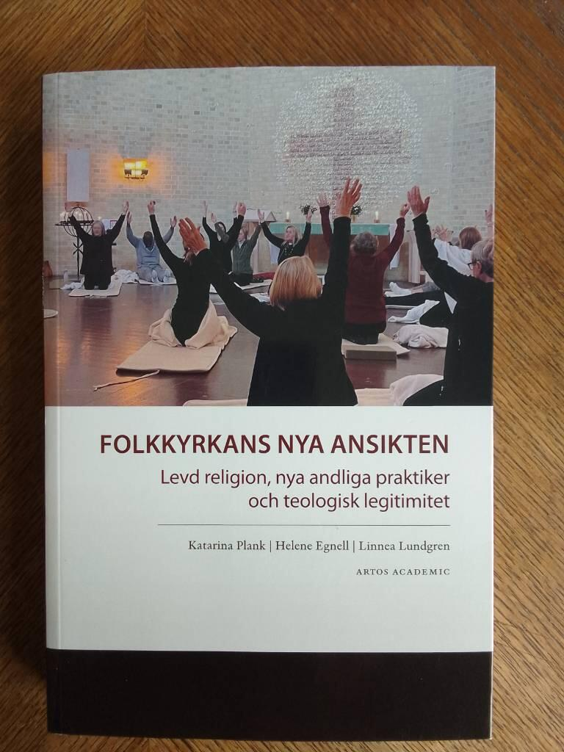
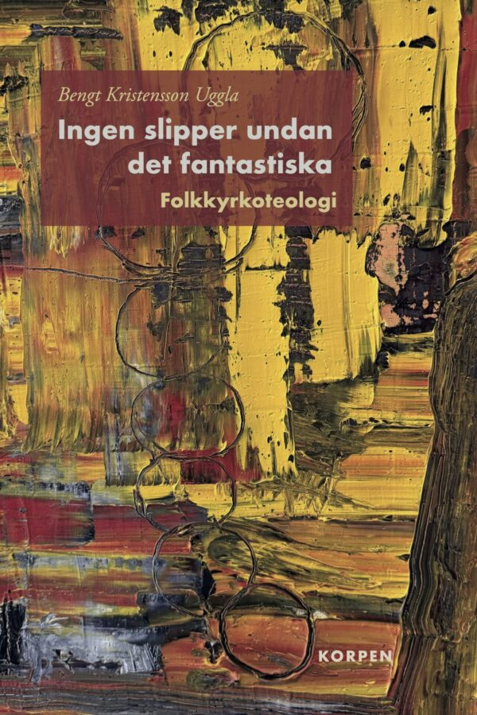

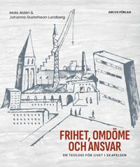
Notes:
Tre nya böcker…

Slide 4
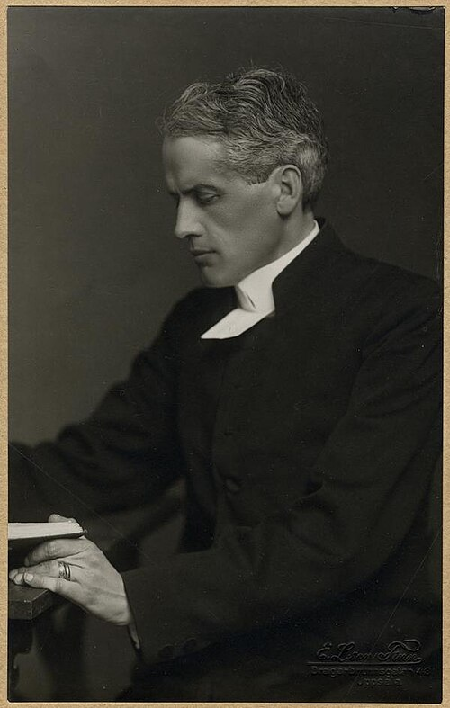
Einar Billing (1871-1939)
Kyrkans uppgift är att: den är att föra ”evangeliet om den Guds frid, som öfvergår allt förstånd, till oroliga och osaliga människosjälar”
Den förekommande nåden: Guds nåd kommer före människans tro, den föregår även människans sökande efter Gud. Sökandet ses som ett svar på denna gåva.
Kyrkan ska erbjudas till alla och möta dem där de befinner sig.

Slide 5
Tre aspekter av Billings folkkyrkotanke
Territorialförsamlingen- Ju starkare kyrkan håller fast vid evangeliet om Guds nåd, desto mindre behöver den skapa gränser kring vilka som får komma in.
Kyrkan som både samlad och sänd- Kyrkan finns inte främst för att bevara en institution, försvara en kultur eller göra människor moraliska; den finns för att föra Guds redan givna nåd och frid till alla människor – och prästen är kallad att göra detta konkret i människors verkliga liv.
Kyrkan i centrum och periferi- aktivitet och livscykel
Notes:
1. Konflikten mellan Billing och Waldenström
Territorialprincipen – en bakgrund
Nådesdopet – ett synligt tecken, den förekommande nåden,. Redan i ditt första andetag är livet meningsfullt, det är en gåva….
2. rörelsen mellan livet i kallelsen i skapelsen och samlingen till gudstjänst och sändningen tillbaka till skapelsen
en kvalitativ kyrkosyn
vistasbegreppet
3. Kyrkan i centrum innebär undervisning, gtjänst, bön, sakramenten, medlemmarna i periferin,
Men också livscykeln tt vi vd olika tider kan vara mer eller mindre aktiva….se debatten från bokmässan med Kent Wisti

Slide 6
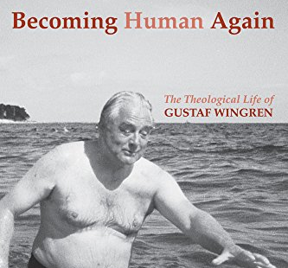
Scandinavian Creation Theology-
10 år!
Reformation Theology for a Post-Secular Age: Løgstrup, Prenter, Wingren and the future of SCT (2017) (red. Gregersen, Kristensson Uggla, Wyller)
Redeeming a sense of the universal. Scandinavian Creation Theology on Politics and Ecology (2025) (red. Wyller, G Lundberg, Gregersen)

Slide 7
Skapelsen som evangeliets förståelsehorisont
”…evangeliets innersta förutsättning är, att livet är ett Guds verk, innan människan gör något utav livet, och det därför såsom skapat, såsom framflödande ur Guds händer, har mening. Synd och död är en förstörelse utav livets ursprungliga mening. Kristi ord, Kristi botanden av sjuka, Kristi död och uppståndelse bryta ner förstöraren, och därmed är den ursprungliga meningen återställd. Man behöver inte göra något av den botade – han är ju botad, frisk, han har ju redan sin plan, sin ort, där meningen ligger väntande på honom. Alltid: Stå upp och gå hem!” (Wingren 1949 s. 253 ff)
Notes:
Världen/skapelsen är i sig en meningsfull plats och vardagen har hög teologisk signifikans.
”Vardagslivet utgör ett tredje område mellan det rent politiska och ett det rent religiösa området. Den kristna teologins roll är att hålla de gemensamma horisonterna för mänsklig samexistens öppna, samtidigt som man är medveten om evangeliets särdrag, som likaså riktar sig till alla människor.” (Introduktion till 2017 Uggla, Gregersen, Wyller)
Gustaf Auléns skapelseteologiska vändning

Slide 8
Allmänmänskligt ethos
Ontologisk nivå (Løgstrup) En mänsklig interdependens- ett etiskt krav och ansvar gentemot den andre.
Kultur- och socialhistoriska gestaltningar – där det finns människor växer det fram handlingsmönster, seder och vanor alltifrån att säga tack till att bemöta den andre med respekt och välvillighet. I detta föds olika idéer och reflektioner om vilken typ av moral som gynnar och utvecklar människan på bäst sätt. Platsens och traditionernas betydelse för att vissa ethosmönster växer fram, blir ifrågasatta, utvecklas åt ett nytt håll.
Den didaktiska/homiletiska frågan:
  A) är Gud redan här/där?
  B) eller är det mig det hänger på?
Notes:
Situationsetik, d v s en rörlig etik som är beroende av individernas omdöme och prövning. Det finns med andra ord en utveckling i vilka handlingar och synsätt vi menar bör råda.
Exemplet med Caputo

Slide 9
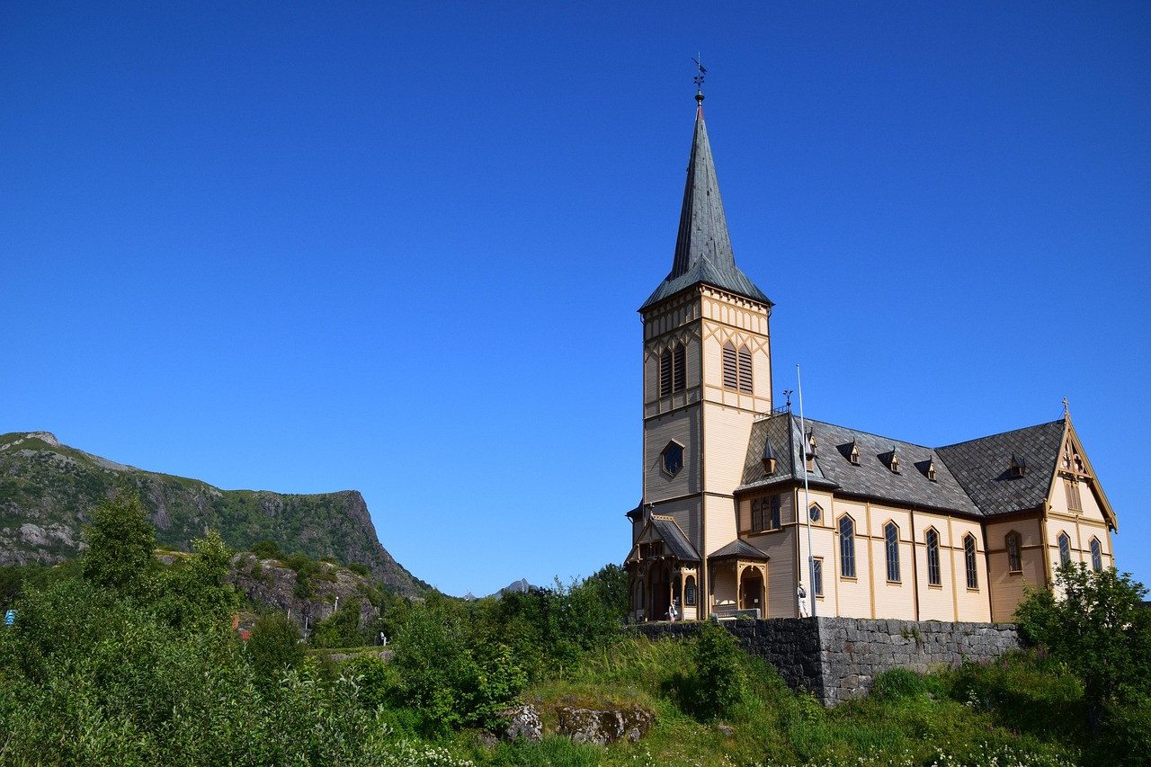



Folkkyrkan som evangeliets förståelsehorisont? Finns det en folkkyrka 2.0
Kyrkan för/med folket
Kyrkan i folket

Slide 10
Folkkyrkan då, nu och framåt
Folkkyrkan 1 (Billingtraditionen)
Kritiken (pietistiska traditioner)
Folkkyrkan 2.0 (JGL &TW) 🤓
Territorialförsamlingen
Alla i dopet är inkluderade i den kyrkliga gemenskapen oavsett aktivitet (samlad och utspridd)
Kyrkan med skapelsen genom kontexten (kultur-socialt) och genom kallelsen
Betydelsen av personlig tro
Den gudstjänstfirande församlingen är kyrkan
Kyrkan för folket – kyrkan tillför folket kristna värden
Människovärdet bortom territoriet
Förståelsen av tro ligger bortom dikotomin religiöst-sekulärt
Kyrkan i folket i mångfaldssamhället erkänner människovärdet i många gestaltningar

Slide 11
Folkkyrkan då, nu och framåt
Folkkyrkan 1
Kritik av FK 1
Folkkyrka 2.0
De kyrkliga handlingarna sår ett frö…
Kyrkan bekräftar livet i skapelsen och räcker budskapet om evangelium och syndernas förlåtelse
Är porös i sina gränser
Betydelsen av kristna handlingar och en kristen fostran/dannelse. Lagens tredje bruk.
Kyrkan ”kristnar” och förbättrar eller korrigerar världen
Är tydlig i sina gränser (personlig kristen)
Kyrkan som en infrastruktur för upprättelse och livsmod för alla
Kyrkan öppnar sig för det liv som kommer emot henne
Kyrkan överskrider gränser

Slide 12
TACK!

Slide 13
Men andra artikeln då?
”Höjning”, ”skärpning”, ”nyhet”
” Det bud, som följer evangeliet och dopet i spåren … är just det naturliga budet med kärleken till nästan i centrum, ehuru det nu med stöd i evangeliet och dopet förutsätter, att den lydande människan, göraren, är på väg till de dödas uppståndelse.

Slide 14
Men andra artikeln då?
Men denna samma ”evangeliska” förutsättning innebär just, att man av den görande människan här på jorden väntar sig villigheten att lida och dö. Här ligger ”skärpningen”, här är ”nyheten”, ”höjningen”. Den kristna hållningen är den naturliga nästankärlekens hållning, den ter sig helt jordisk och vardaglig i kallelsearbetets kantiga former, men den är laddad med en ny villighet, villigheten att lida för nästans bästa – och att lida med glädje.” (Wingren 1960 s. 189 f.)

